Slide 1
Приклади графіків залежностей між величинами
6 клас

Slide 2
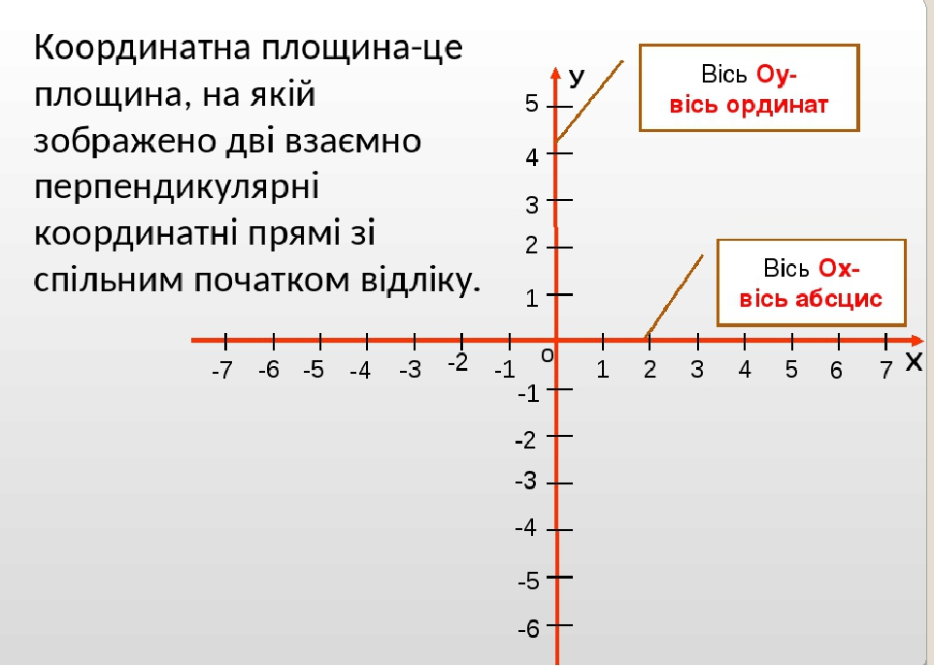

Slide 3
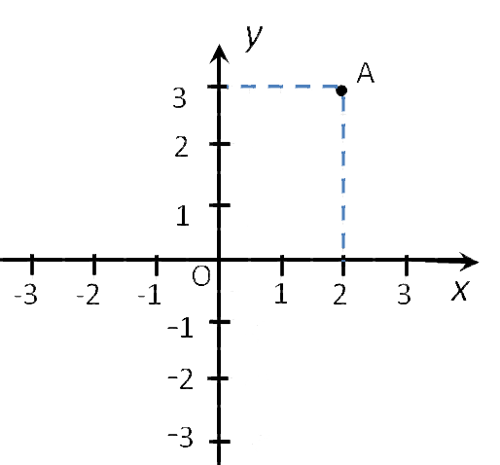
Координати точки вказують на її місцезнаходження на координатній прямій
А(2;3)

Slide 4
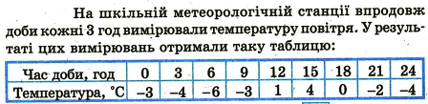
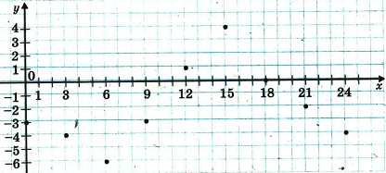
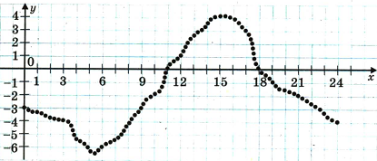
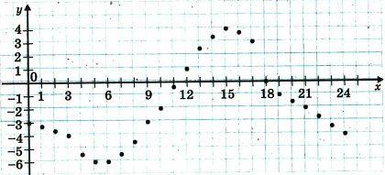
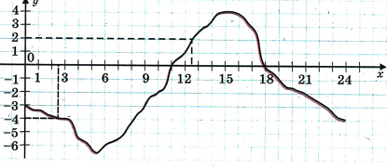
Графіки
А
В
Г
Б

Slide 5

Побудуємо діаграму
зросту Марійки
Коли Марійці був рік, її зріст становив 70 см, коли їй було 3 роки – 100 см, 5 років – 120 см і 7 років – 130 см .
графік
140
120
100
зріст (в сантиметрах)
80
60
40
20
1
2
3
4
5
6
7
Вік (у роках)

Slide 6
Графік руху
Нехай поїзд , що рухається зі швидкістю 60 км/год, вийшов о 3 год ранку із м.Ківерці. Тоді о 4 год він буде на відстані 60 км від Ківерець, о 5 год – на відстані 120 км і т.д.
Час доби (в год) | 3 | 4 | 5 | 6 | 7 | 8 | 9
Відстань від м. Ківерці (в км) | 0 | 60 | 120 | 180 | 240 | 300 | 360
360
300
240
180
ВІДСТАНЬ (в км)
120
60
0
1
2
3
4
5
6
7
8
9
- 60
Час, ( в год )
- 120
- 180

Slide 7
Графік температури
Час (в год) | 3 | 6 | 8 | 12 | 14 | 16 | 18
Температура (в градусах) | - 3 | 1 | 5 | 6 | 4 | - 1 | - 3
6
5
4
3
Температура (в градусах)
2
1
0
2
4
6
8
10
12
14
16
18
-1
-2
ЧАС (в год)
-3

Slide 8
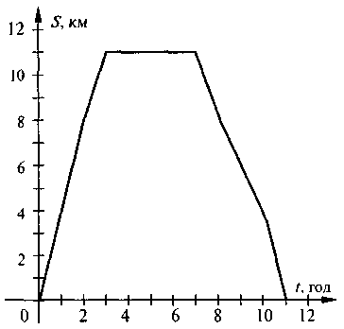
Вправа 1
На рисунку зображено графік руху туриста. Розглянувши графік, дайте відповідь на запитання:
а) На якій відстані був турист через 2 години після виходу з дому?

Slide 9
Вправа1
б) Скільки часу турист витратив на зупинку?
в) Через скільки годин після виходу турист був на відстані 4 км від дому?

Slide 10

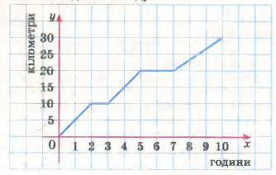
Вправа 2

Slide 11
Домашнє завдання
№1. Побудуйте графік зміни температури повітря протягом доби за такими даними:
Час, год | 0 | 3 | 6 | 9 | 12 | 15 | 18 | 21 | 24
Температура, °С | -10 | -12 | -9 | -9 | 6 | -7 | -10 | -12 | -13

Slide 12
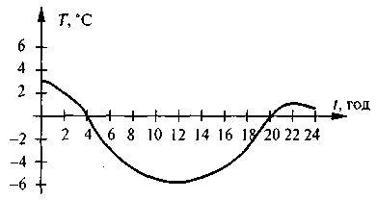
№2.
в) Яка була найнижча температура і о котрій годині?
г) Протягом якого часу температура була нижча від нуля? вища від нуля?
д) Протягом якого часу температура підвищувалась? знижувалась?

Slide 13


